Slide 1
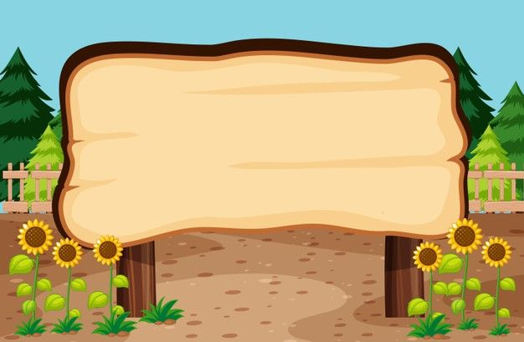
TRƯỜNG TIỂU HỌC BÌNH THUẬN
Chào đón các con đến với lớp học
vui nhộn 4D
GV: Ngô Thị Ngọc Hành
Năm học: 2025-2026

Slide 2




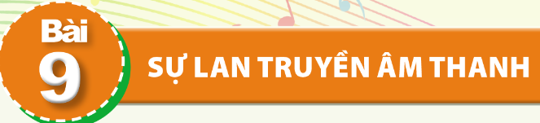



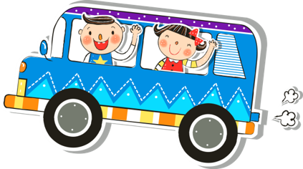
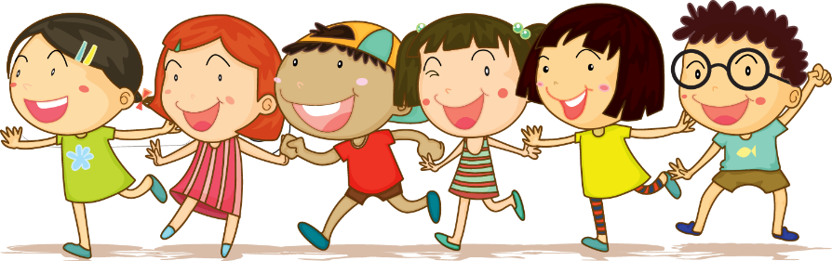
KHOA HỌC 4
KHOA HỌC 4
(tiết 1)

Slide 3

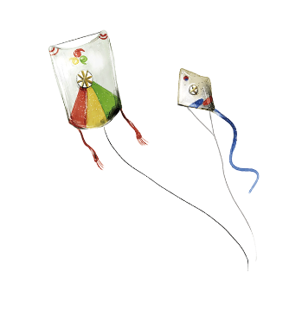
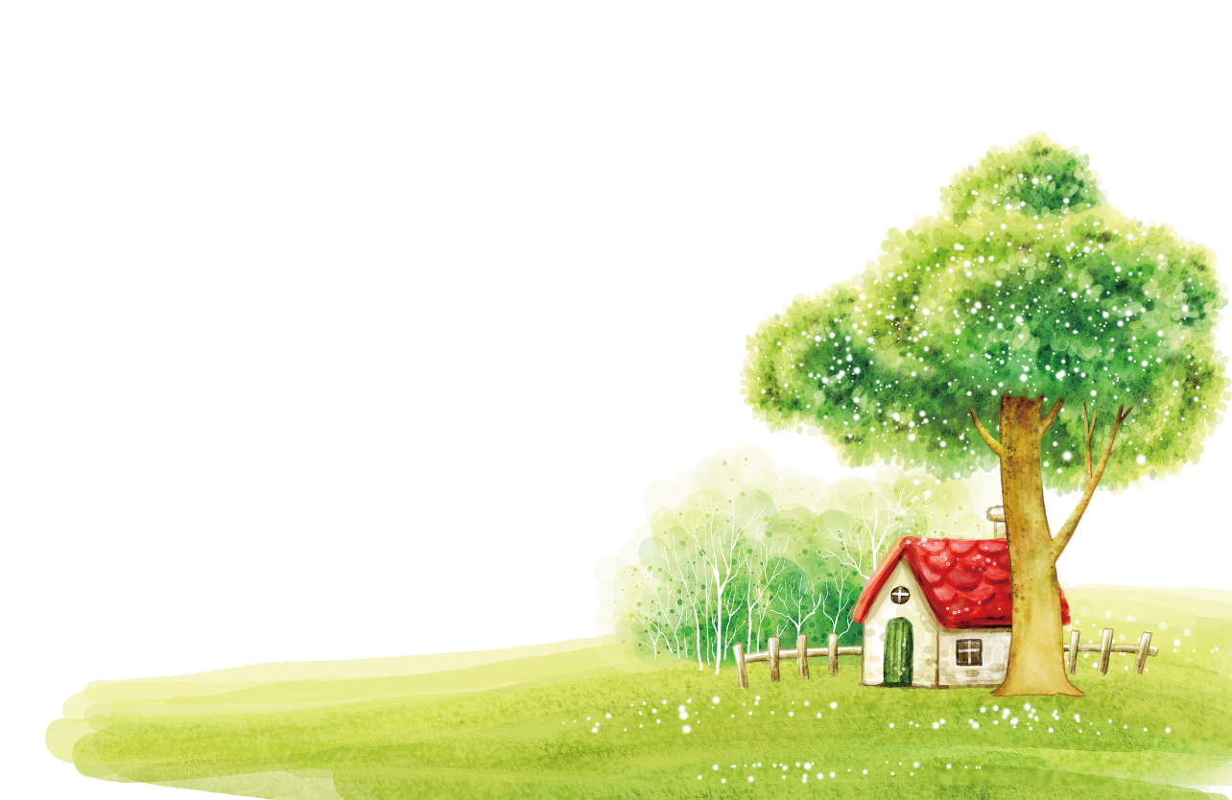


KHỞI ĐỘNG

Slide 4



ÂM THANH
GÌ ĐÂY?

Slide 5


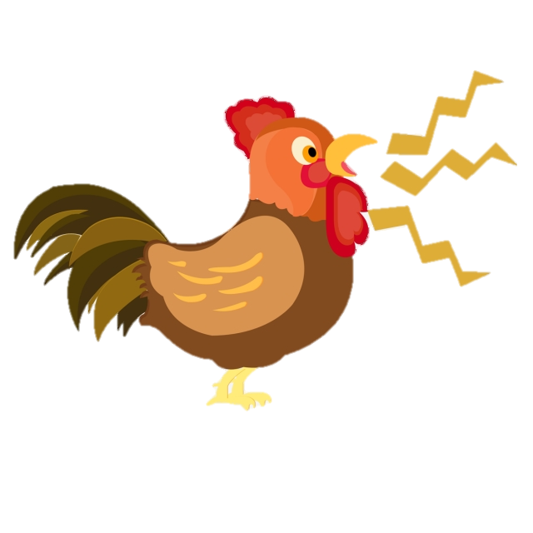
Tiếng gà gáy
Notes:
Bấm vô cái loa -→ phát ra âm thanh

Slide 6

Tiếng
chim hót
Notes:
Bấm vô cái loa -→ phát ra âm thanh

Slide 7
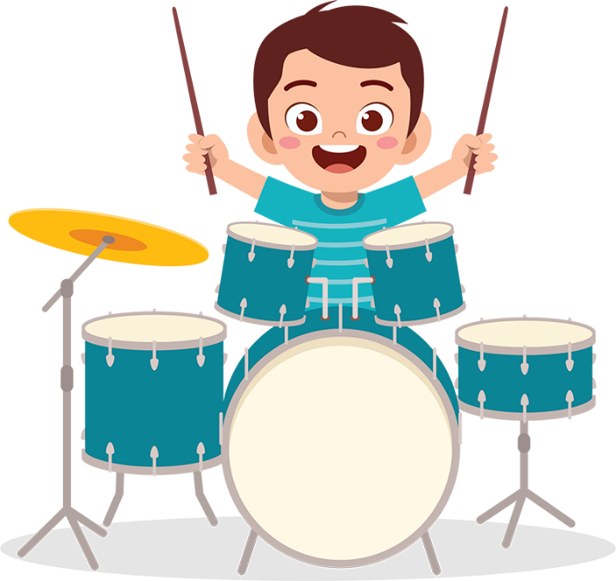
Tiếng trống
Notes:
Bấm vô cái loa -→ phát ra âm thanh

Slide 8
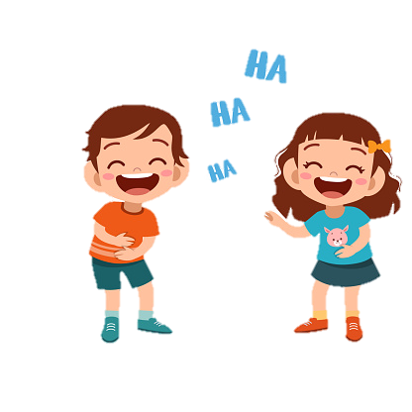
Tiếng cười
Notes:
Bấm vô cái loa -→ phát ra âm thanh

Slide 9

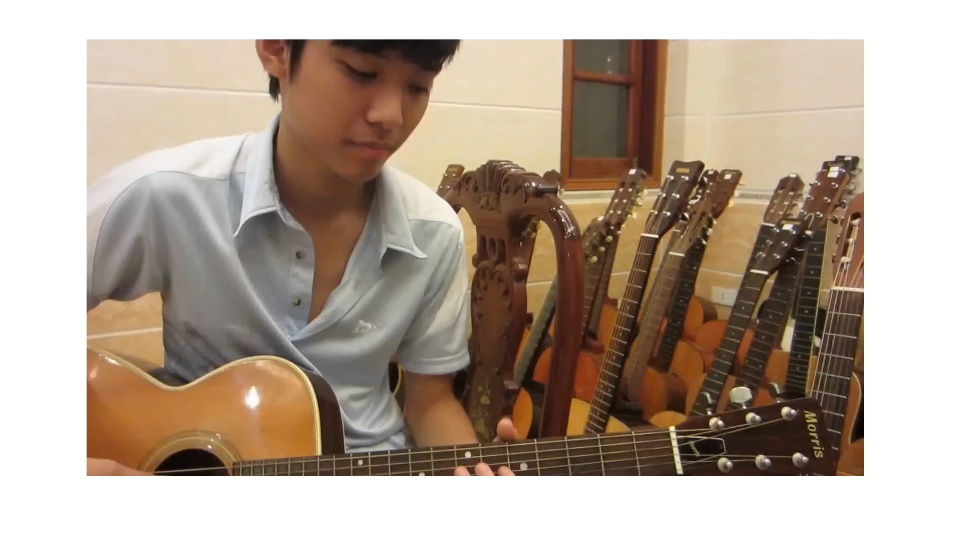

Mời xem clip
Dẹng Bùi (Xuân Lộc 1)

Slide 10
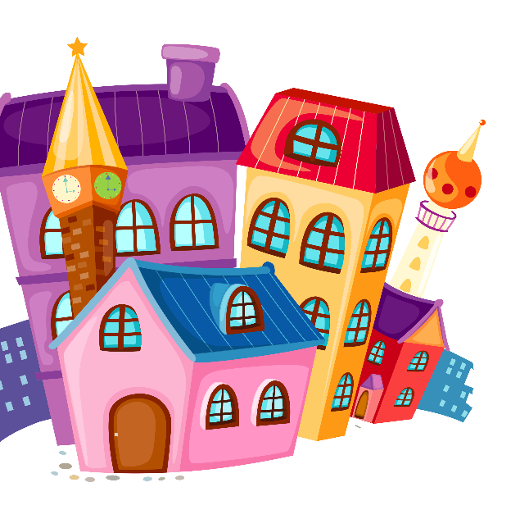
Hình thành
Kiến thức mới

Slide 11


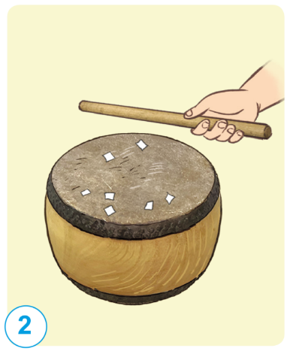

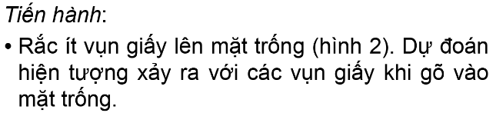

Khi gõ trống, các mẩu giấy sẽ rung động

Slide 12



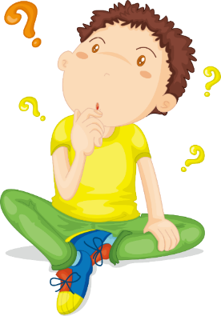
Khi gõ trống, mặt trống rung động và phát ra âm. Chính vì mặt trống bị rung động để phát ra âm nên làm cho các mẩu giấy cũng rung động theo.
Âm thanh do các vật rung động phát ra.
Dẹng Bùi (Xuân Lộc 1)

Slide 13

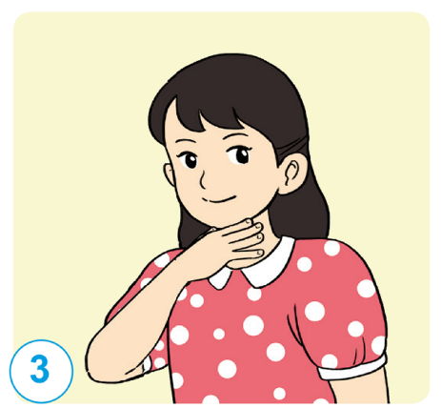



Khi nói, không khí từ phổi đi lên khí quản, qua dây thanh quản làm cho các dây thanh rung động. Rung động này tạo ra âm thanh.

Slide 14
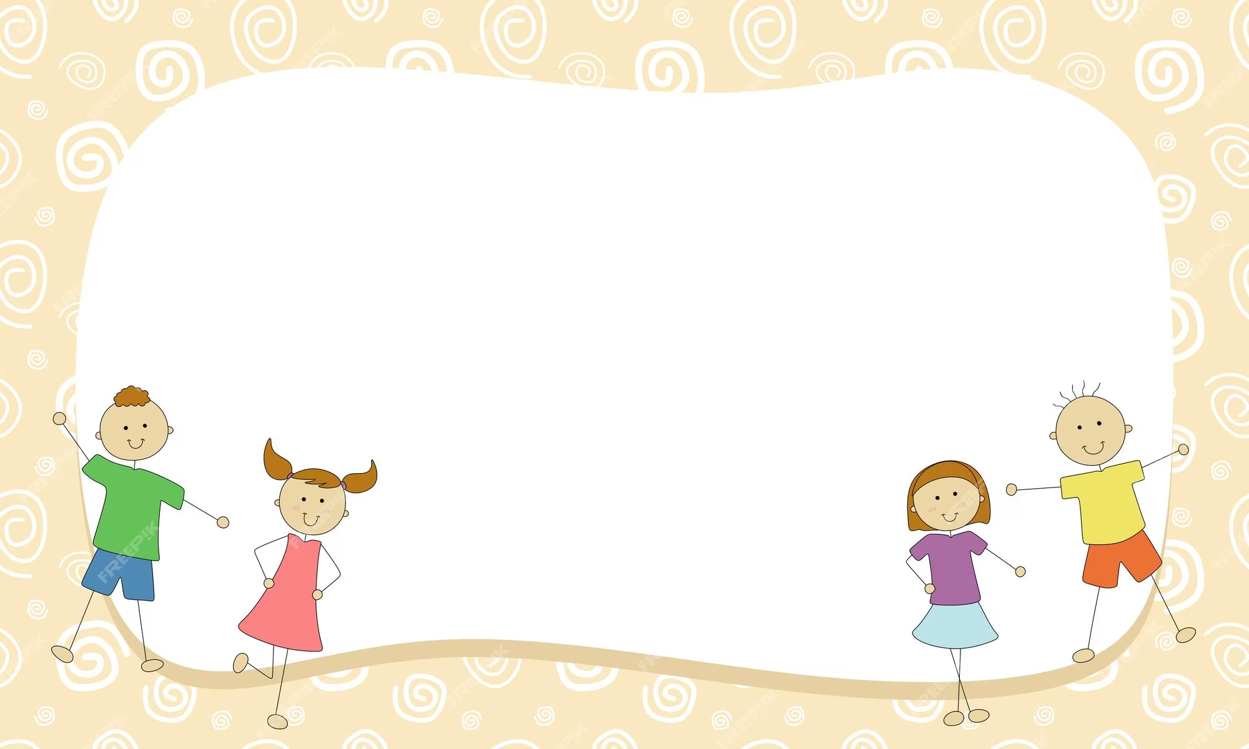
THỰC HÀNH
VÀ
VẬN DỤNG

Slide 15
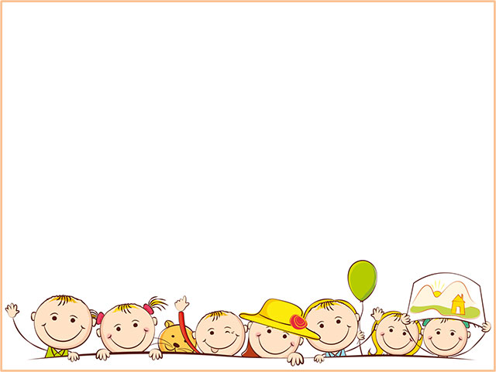

Thảo luận nhóm 4

